Slide 1
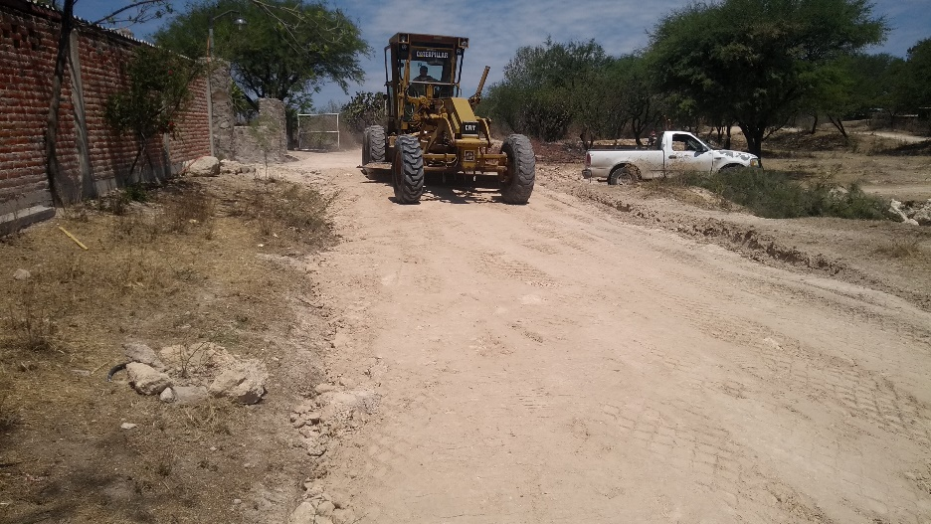
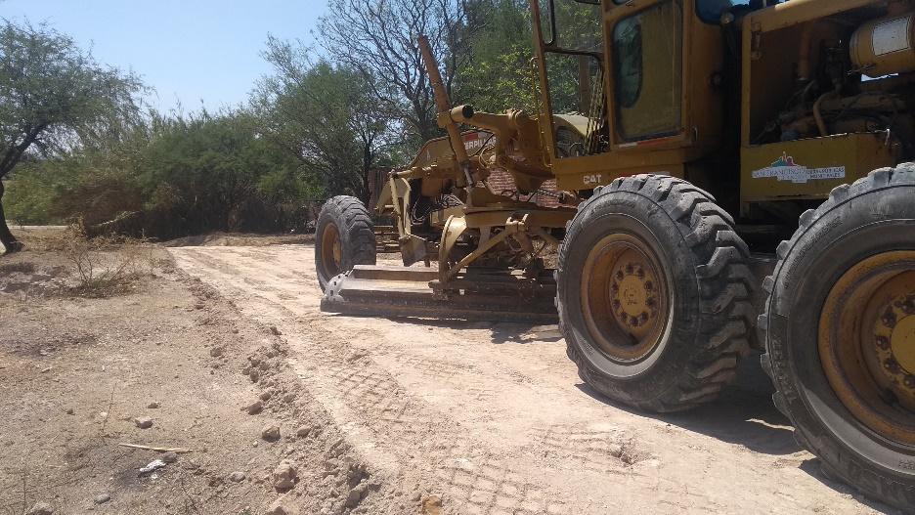
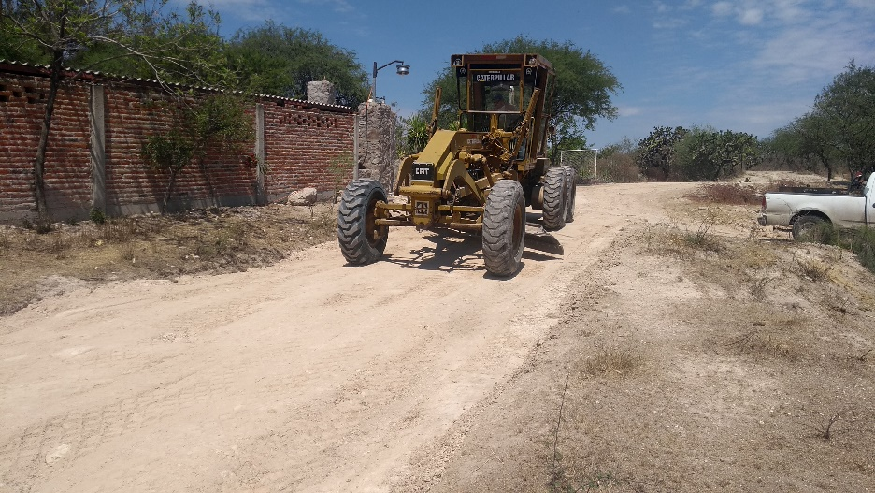
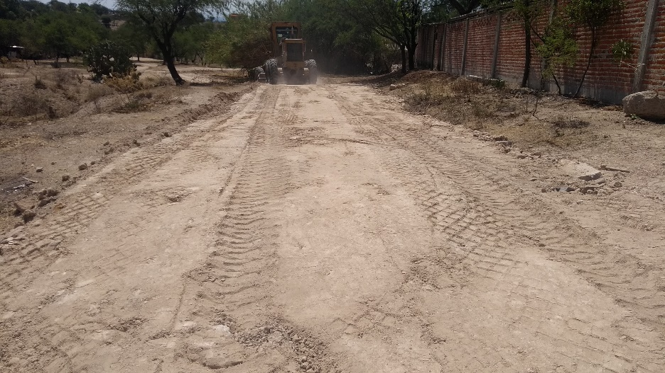
REPORTE MES DE JUNIO
MAQUINARIA
REVESTIMIENTO CON TEPETATE EN LA COMUNIDAD SAN BUENAVENTURA
FECHA INICIO
CONCEPTO
UNIDAD
CANTIDAD
FECHA TERMINO
02/06/2020
CALLE SIN NOMBRE
M2
160
02/06/2020

